Slide 1
Die Sehenswürdigkeiten von Leipzig
Leipzig – eine Stadt in Sachsen
Methodisch-didaktische Hinweise zum Lehrwerk von Olga Swerlowa
„ Blickpunkt Deutsch 2“ für die 8. Klasse der allgemeinbildenden Schulen, Sprechstunde 7,
zusammengestellt von Knjasewa Marina

Slide 2
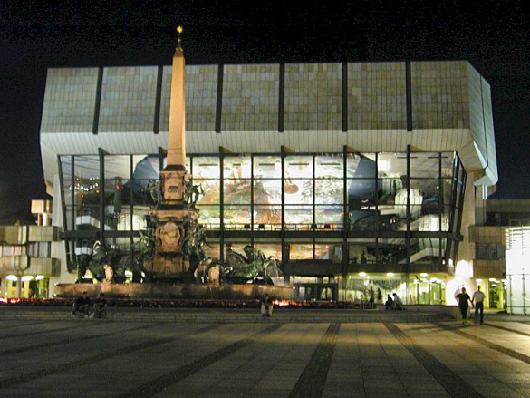
das Neue Gewandhaus

Slide 3
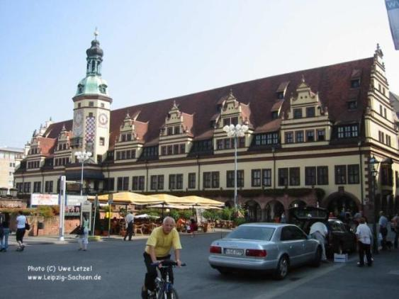
das Alte Rathaus

Slide 4
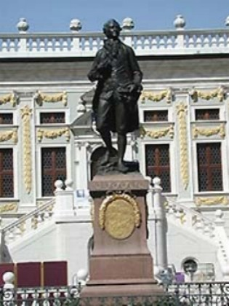
das Goethe-Denkmal

Slide 5
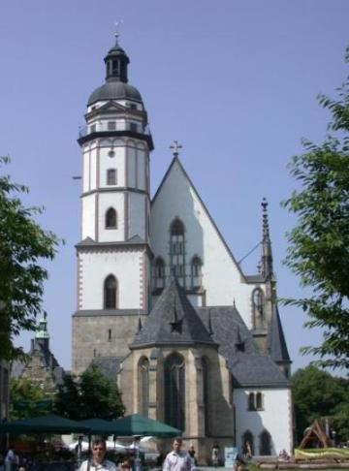
die Thomaskirche

Slide 6
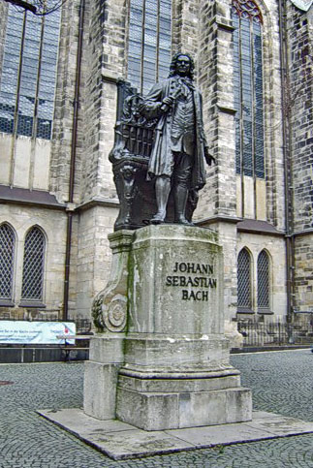
das Denkmal von Bach

Slide 7
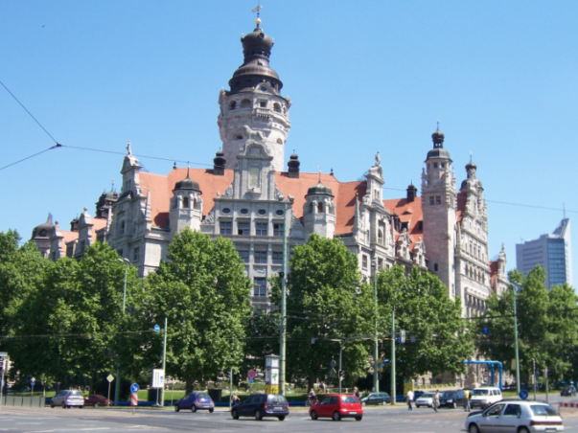
das Neue Rathaus

Slide 8
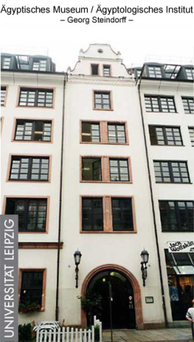
das Ägyptische Museum

Slide 9
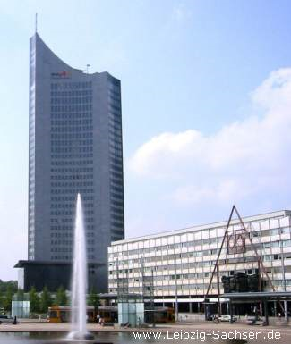
das Hochhaus der Universität

Slide 10
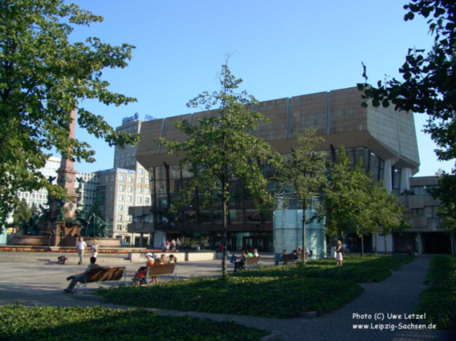
das Neue Gewandhaus

Slide 11
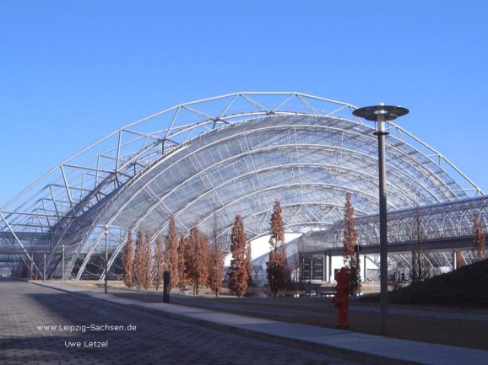
das Messegelände

Slide 12
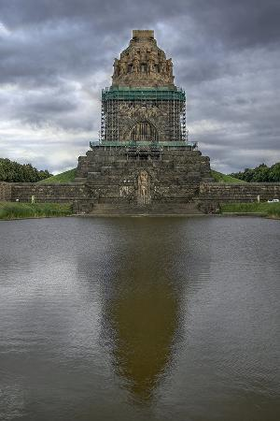
das Völkerschlachtdenkmal

